Slide 1

FoU i Sörmland kommuner & region i samverkan
Vi är en bro mellan teori och praktik

Slide 2

Kartläggning av tiden för nattfasta i Sörmland
Nutritionsrådet. En del av den regionala samverkansstrukturen i Sörmland

Slide 3
Exempel på systematisk uppföljning
Mäta tiden för nattfasta
Anna Ekholm, FoU i Sörmland
Nattfasta är tiden mellan en dags sista mål och följande dags första mål.

Slide 4
Rekommendation från Socialstyrelsen 2011:
Nattfastan bör inte överstiga 11 timmar
Hur vet vi om vi når det?

Slide 5
Frågeställningar:
Vad ska vi mäta?
När serveras måltiderna under kvällen, natten och morgonen
Var ska vi mäta?
Alla särskilda boenden i länets kommuner samt vårdavdelningar på länets sjukhus
Hur ska vi mäta?
Papper och penna (ett formulär som fylls i)

Slide 6
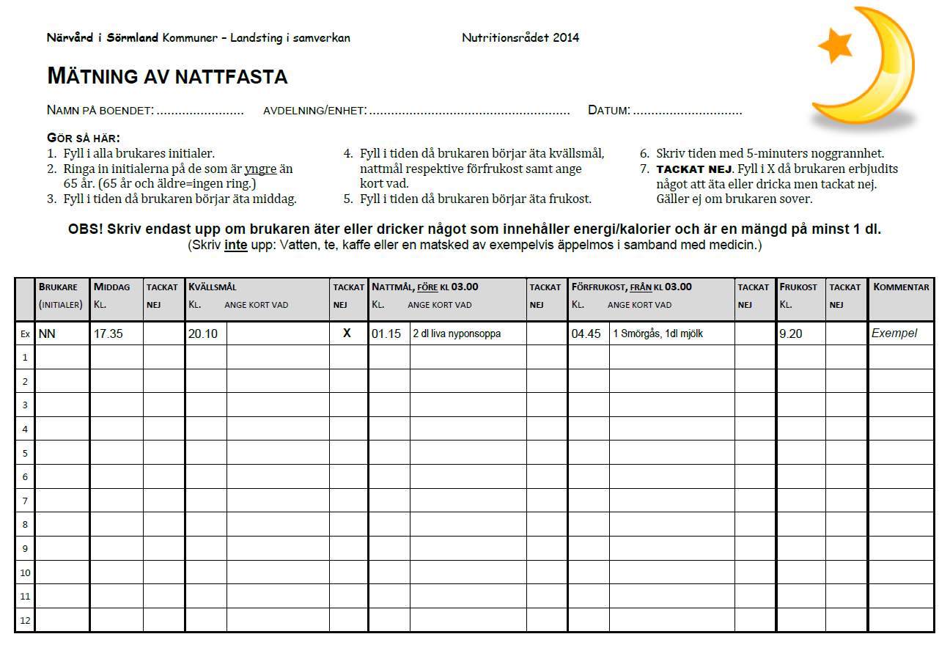

Slide 7
Sammanställning av data
Data från formulären överfördes till en Excel-fil
Exempel på resultat
  Genomsnittlig nattfastetid
  Andel med nattfasta över 11 timmar
  Fördelning av måltider
  Förändring över tid (eftersom mätningen gjorts vid flera tillfällen)

Slide 8
Exempel på resultat
Kommun | Andel med nattfasta över 11 timmar
Eskilstuna | 72 %
Flen | 49 %
Gnesta | 33 %
Katrineholm | 57 %
Nyköping | 61 %
Oxelösund | 57 %
Strängnäs | 80 %
Trosa | 71 %
Vingåker | 53 %
Landstinget | 64 %
Sörmland | 64 %

Slide 9
Exempel på resultat

Slide 10
Uppföljning på olika nivåer
Individ
Avdelning
Verksamhet
Kommun
Län

Slide 11
Fortsätta på egen hand
Exempelvis mäta nattfastan på ett boende oftare än vartannat år.
I fallet nattfasta finns en Excelfil att ladda ner från FoU i Sörmlands hemsida.

Slide 12
Viktigt att tänka på
Vad ska mätas (tydlig definition)?
Avgränsningar
Hur ska resultaten användas?

Slide 13
Framgångsfaktorer 2018
Kostombud
Medvetenhet hos personal
Planer som styr arbetet
Förändring av tider för måltider
Näringsberikade mellanmål
Tydligt uppdrag - engagerad chef
Utbildning kostombud och chefer
Notes:
medvetenhet hos personal - ständig punkt på APT
förändringar av tider för måltider – 50 % av måltiderna under dygnet kan påverkas av verksamheten då de sköts internt oberoende av leveranser utifrån
planer som styr arbetet – gp
systematiskt förbättringsarbete – följer sina resultat; har satt upp mål
tydligt uppdrag – chef som kommunicerar vad som är viktigt
kostombud och boende som tar ansvar – ombudsrollen är något man söker aktivt utifrån intresse. Boenderåd som deltar i arbetet med att måltiden får den roll som den borde ha. Den viktigaste tiden på dagen. Utbildningar.

Slide 14
Utvecklingsmöjligheter
Dygnsmätning
Fördjupade analyser, exempelvis kön och ålder
Sätta i relation till personer med risk för undernäring

Slide 15
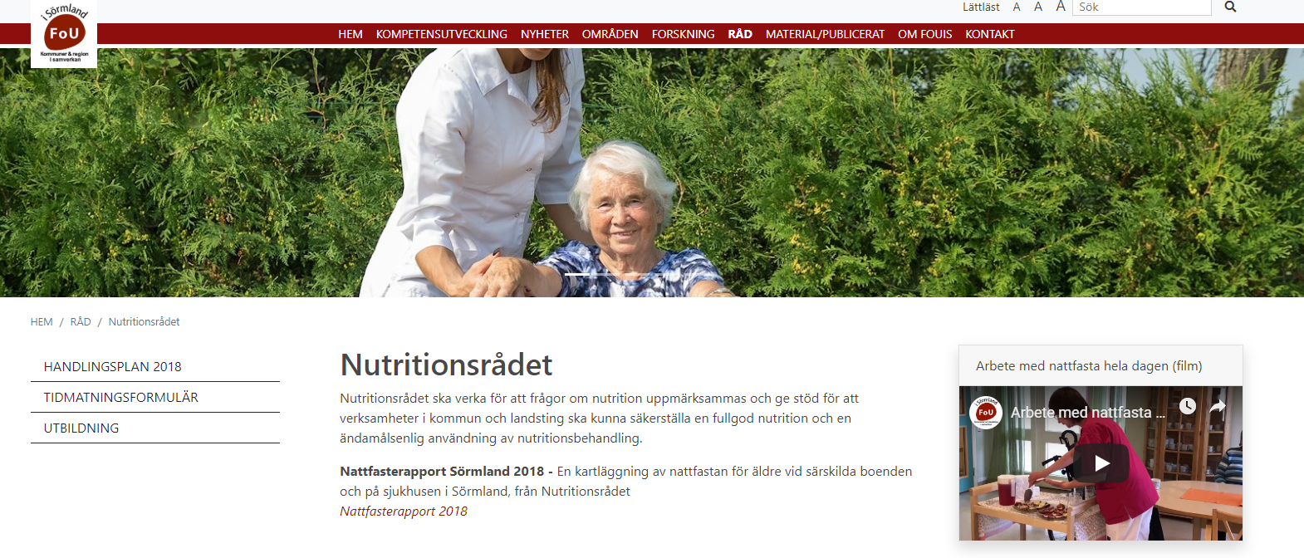
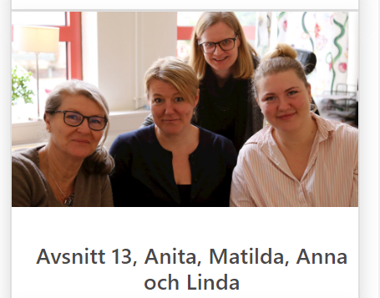
www.fou.sormland.se/rad/nutritionsradet
Vad innebär Nattfasta?
- En podd
Notes:
Slutsatser:
Mätning vid ett tillfälle på en avd ger många insikter att jobba vidare med. Vilka personer har risk för undernäring? När serveras måltiderna? Hur lång tid går det mellan de olika målen? Vad serveras till mellanmål? Hur involverar vi nattpersonalen? Hyresgästerna mm?
Kommer troligen att mäta fördelningen av måltiderna över dygnet
Se filmen från Trosa, prova formuläret, läs rapporten

